Slide 1
Основи мережевих ІТ Лекція 4

Slide 2
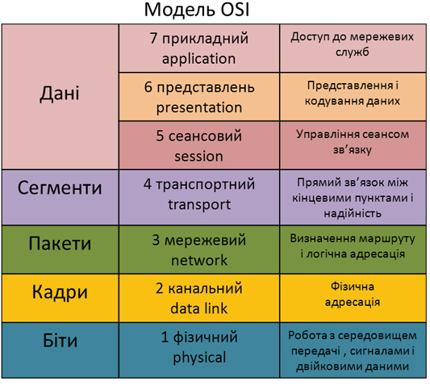
МЕРЕЖЕВИЙ РІВЕНЬ

Slide 3
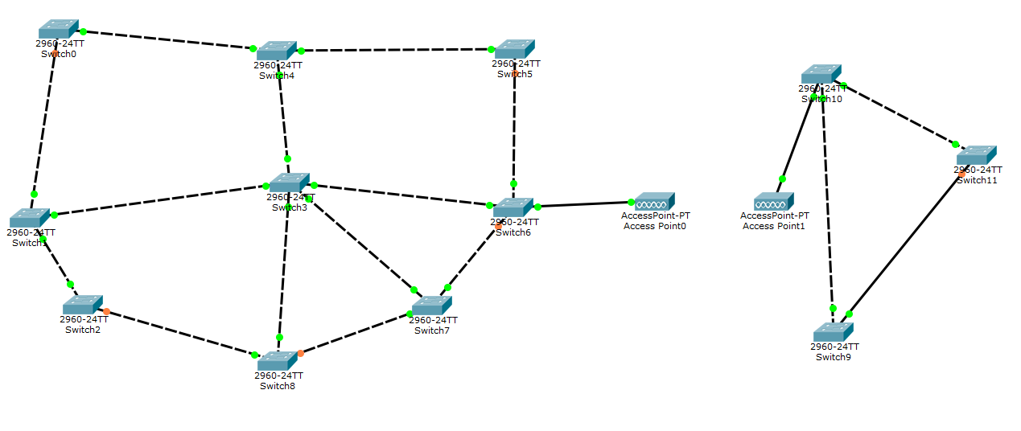
Для чого нам мережевий рівень? Чи можливий Іnternet на Еthernet’і?
Різні технології канального рівня!
Таблиця комутації містить всі МАС
Різні MTU (Ethernet – 1500 байт, а Wi-Fi – 2304 байт)
Вічні проблеми з STP

Slide 4
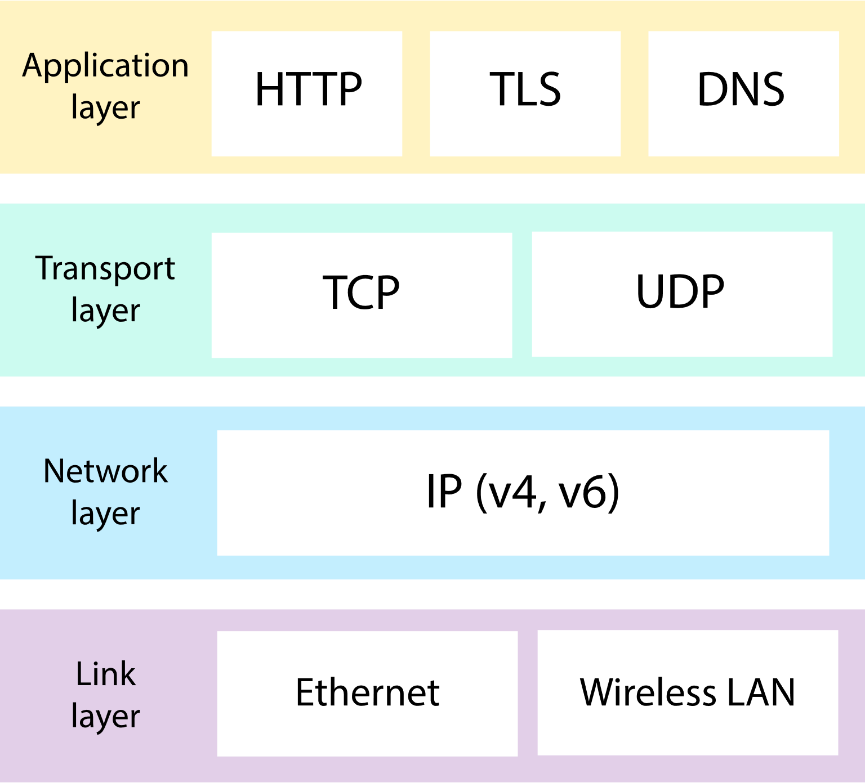
ФУНКЦІЇ МЕРЕЖЕВОГО РІВНЯ:
Мережевий рівень моделі OSI може бути як з встановленням з'єднання, так і без нього. В стеці протоколів ТСР/ІР підтримує тільки протокол IP, який є протоколом без встановлення з'єднання; протоколи з установкою з'єднання знаходяться на наступних рівнях цієї моделі.
Кожен хост в мережі повинен мати унікальну адресу, який визначає, де він знаходиться. Ця адреса зазвичай призначається з ієрархічної системи. В Інтернеті адреси відомі як адреси протоколу IP.
Просування даних.

Slide 5
Протоколи мережевого рівня маршрутизирують дані від джерела до одержувача і можуть бути розділені на два класи: протоколи з установкою з'єднання і без нього.
- Протоколи з установкою з'єднання починають передачу даних з виклику або встановлення маршруту проходження пакетів від джерела до одержувача. Після чого починають послідовну передачу даних і потім після закінчення передачі розривають зв'язок.
- Протоколи без установки з'єднання посилають дані, що містять повну адресну інформацію в кожному пакеті. Кожен пакет містить адресу відправника і одержувача. Далі кожний проміжний мережевий пристрій зчитує адресну інформацію і приймає рішення про маршрутизації даних.
Пакет даних передається від одного проміжного пристрою до іншого до тих пір, поки не буде доставлено одержувачу. Протоколи без установки з'єднання не гарантують надходження інформації одержувачу в тому порядку, в якому вона була відправлена, так як різні пакети можуть пройти різними маршрутами. За відновлення порядку даних при використанні мережевих протоколів без встановлення з'єднання відповідають транспортні протоколи.

Slide 6
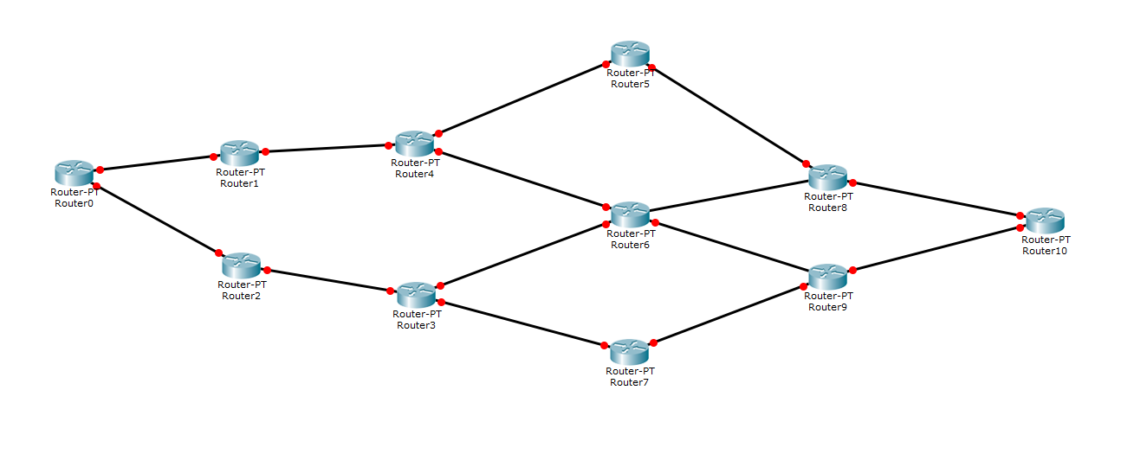

Slide 7
IP – Internet Protocol
Протокол міжмережевої взаємодії (IP - Internet Protocol) об'єднує сегменти мережі в єдину мережу, забезпечуючи доставку даних між будь-якими вузлами мережі.
Протокол включає опис адресації та структури пакета.
IP - ненадійна служба доставки пакета без встановлення з'єднання, але з "максимальними зусиллями" (best-effort).
IP транспортує дані в пакетах (дейтаграмах), кожна з яких транспортується окремо. Дейтаграми можуть переміщатися за різними маршрутами і можуть прибути не у вихідній послідовності або бути дубльовані. IP не зберігає копію маршрутів і не має жодних засобів для того, щоб впорядкувати дейтаграми, щойно вони досягають пункту призначення.
Версії протоколу IP: - 4 версія (IPv4); класова система адресації; безкласова система; - 5 версія (не реалізована); - 6 версія (IPv6).

Slide 8
IP-адресація
Необхідно унікально ідентифікувати кожен пристрій в Інтернеті, щоб забезпечити глобальний зв'язок між усіма пристроями.
Ідентифікатор, який використовується на рівні IP набору протоколу TCP/IP, щоб ідентифікувати кожен пристрій, під'єднаний до Інтернету, називають IP адресою.
До адреси висуваються такі вимоги:
адреса має бути універсальною;
адреса повинна мати ієрархічну структуру, зручну для обробки відповідними вузлами;
адреса має бути зручною для користувача.
Унікальність - кожна адреса визначає одне і тільки одне підключення до Інтернету. Два пристрої в Інтернеті ніколи не можуть мати однієї тієї самої адреси. Якщо пристрій має два підключення до Інтернету, через дві мережі, він має дві адреси IP.
Універсальність - система адресації має бути прийнята будь-яким хостом, який хоче бути пов'язаним з Інтернетом.

Slide 9
Стандарт протоколу RFC 791.
Адресний простір:
IP-адреса версії 4 складається з 4 байт (32 біта). Максимальне число адрес складає 2³² = 4.294.967.296 адрес.
В реальності це число меньше, через наявність зарезервованих діапазонів.
Спосіб представлення:
двійковий 10010001 11011101 01010101 10010100
десятковий з крапками 145.219.85.148
Шістнадцятковий 0x91dd5594
Приклади:
10000001 00001011 00001011 11101111
11000001 10000011 00011011 11111111
111.56.45.78
75.45.34.78
0x810B0BEF
0xC1831BFF
Неправильні IP-адреси:
111.56.045.78, 221.34.7.8.20, 75.45.301.14

Slide 10
Залежно від застосування IP-адреса версії 4 може бути ідентифікована як:
– унікальна IP-адреса (Unicast IP-Address);
– групова IP-адреса (Multicast IP-Address);
– широкомовна IP-адреса (Broadcast IP-Address)
Поділ IP-адреси версії 4 на частини здійснюється з використанням двох підходів:
– класовий, класова IP-адресація (Classful IP-Addressing);
– безкласовий, безкласова IP-адресація (Classless IP-Addressing).

Slide 11
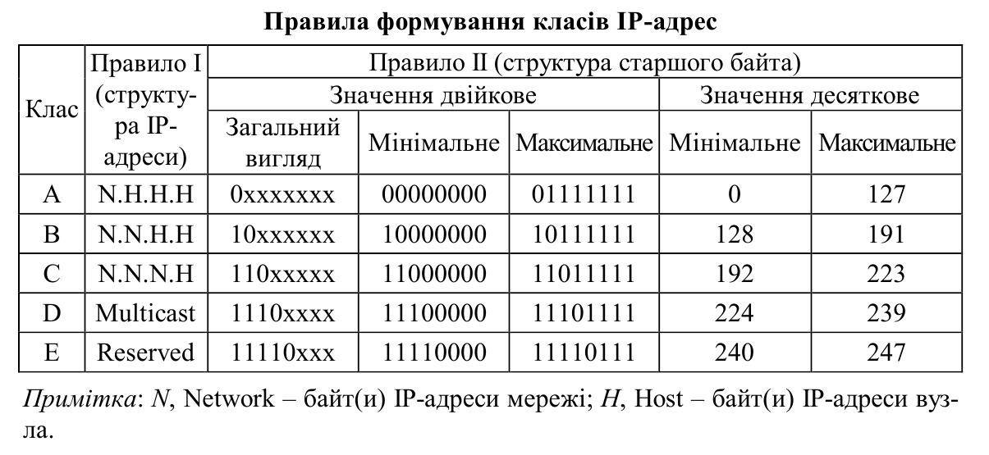
Класова IP-адресація
У класовому підході діапазон можливих IP-адрес оділяється на п’ять класів. У кожному з класів формуються діапазони IP-адрес мереж за правилами, які визначають структуру адреси та структуру старшого її байта

Slide 12
Правило І визначає структуру адреси, тобто показує, яка частина IP-адреси є IP-адресою (номером) мережі та яка частина – IP-адресою (номером) вузла.
У класі А на IP-адресу мережі виділяється один байт, а на IP-адресу вузла – три байти.
У класі B як на IP-адресу мережі, так і на IP-адресу вузла виділяється по два байти.
У класі С на IP-адресу мережі виділяється три байти, а на IP-адресу вузла – один байт.
IP-адреси класу D застосовуються як групові.
IP-адреси класу E зарезервовані для експериментального використання.
На практиці застосовуються адреси всіх класів, крім класу Е.
Правило ІІ стосується лише старшого байта. За його допомогою формується і відображається структура цього байта у двійковій формі для кожного класу. Правило ІІ дає змогу сформувати різні за розміром діапазони IP-адрес мереж, що належать певним класам.

Slide 14
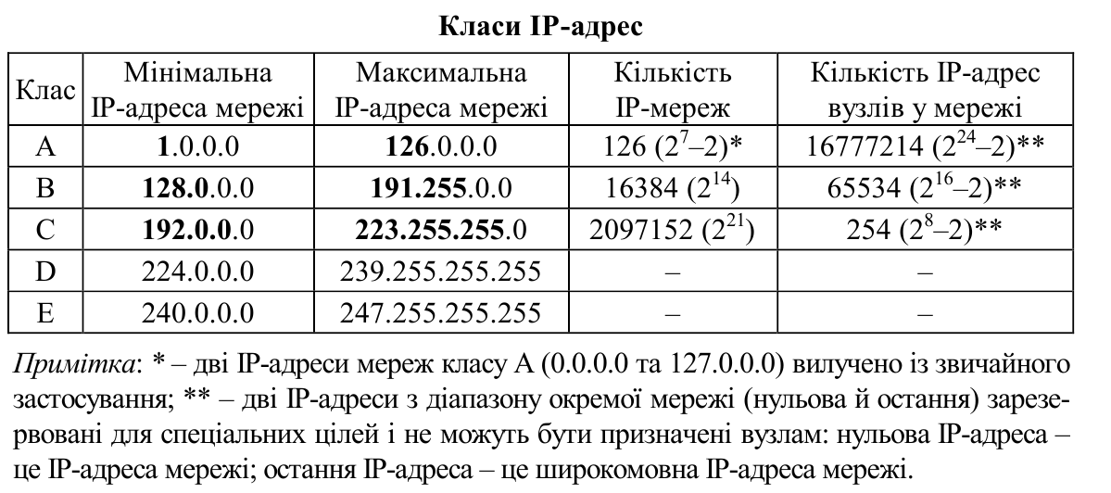

Slide 15
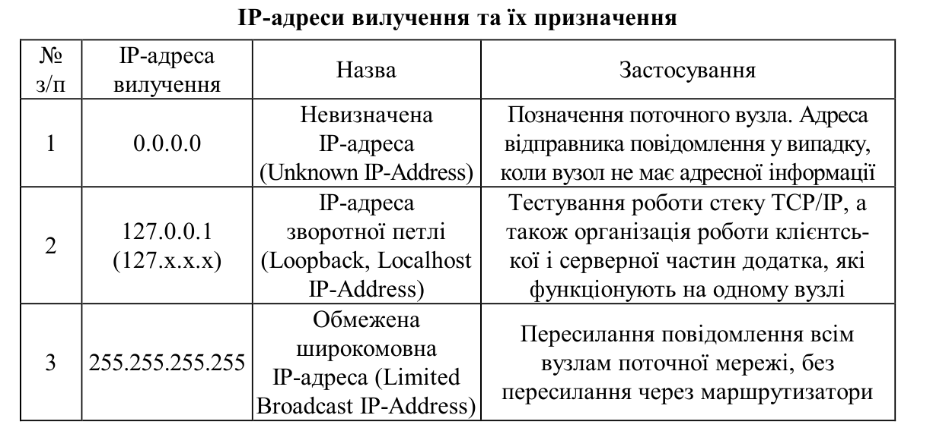

Slide 16
Приватні IP-адреси (Private IP-Addresses), які були виділені для застосування у локальних мережах, що взагалі не мають підключення до глобальної мережі Інтернет або підключаються за допомогою технології заміни адрес NAT.

Slide 17
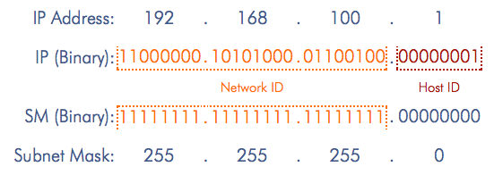
Маска мережі/підмережі (Network/Subnet Mask) – додаткова спеціальним чином сформована IP-адреса, за допомогою якої зазначається, яка частина IP-адреси є IP-адресою мережі, а яка – IP-адресою вузла.
Виділяють три види масок:
– пряма маска (Subnet Mask);
– інверсна маска (Inverse Mask);
– шаблонна маска (Wildcard Mask).

Slide 18
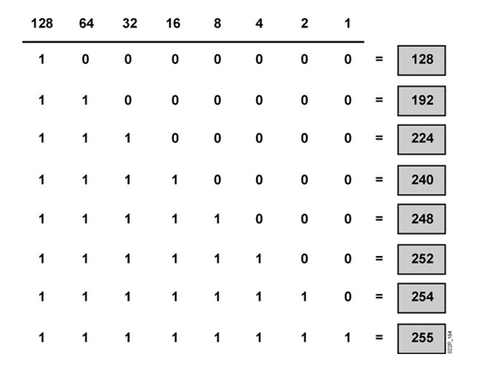

Slide 19
Безкласова IP-адресація
Безкласова IP-адресація, також відома як механізм використання масок підмереж змінної довжини (VLSM, Variable-Length Subnet Masking), передбачає, що ідентифікація мережного адаптера/інтерфейсу або мережі здійснюється за допомогою двох параметрів – IP-адреси та мережної маски/префікса мережі. VLSM складовою безкласової маршрутизації (CIDR, Classless Inter-Domain Routing) – методу ІР-адресації та ІР-маршрутизації різних за розмірами ІР-мереж.
На відміну від класової IP-адресації у безкласовій IP-адресації поділ IP-адреси на частини – IP-адресу (номер) мережі та IP-адресу (номер) вузла, – здійснюється не побайтово, а побітово.

Slide 20
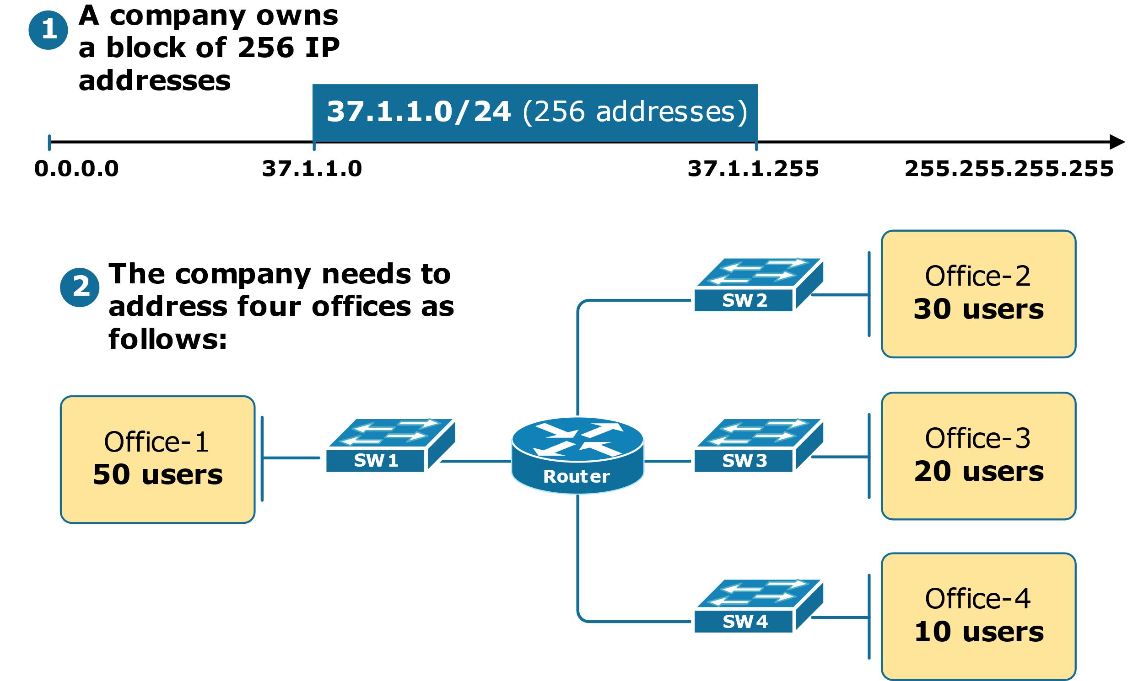
Щоб зрозуміти, що таке маскування підмережі змінної довжини (VLSM), розглянемо приклад.
Припустимо, компанія придбала діапазон IP-адрес 37.1.1.0/24 (256 адрес). Компанія має 5 офісів, як показано на рисунку 1 нижче:
Перед нами стоїть завдання розбити на підмережі блок IP-адрес 37.1.1.0/24 і призначити кожному офісу свою IP-підмережу.
Давайте подивимося, які є два способи зробити це.

Slide 21
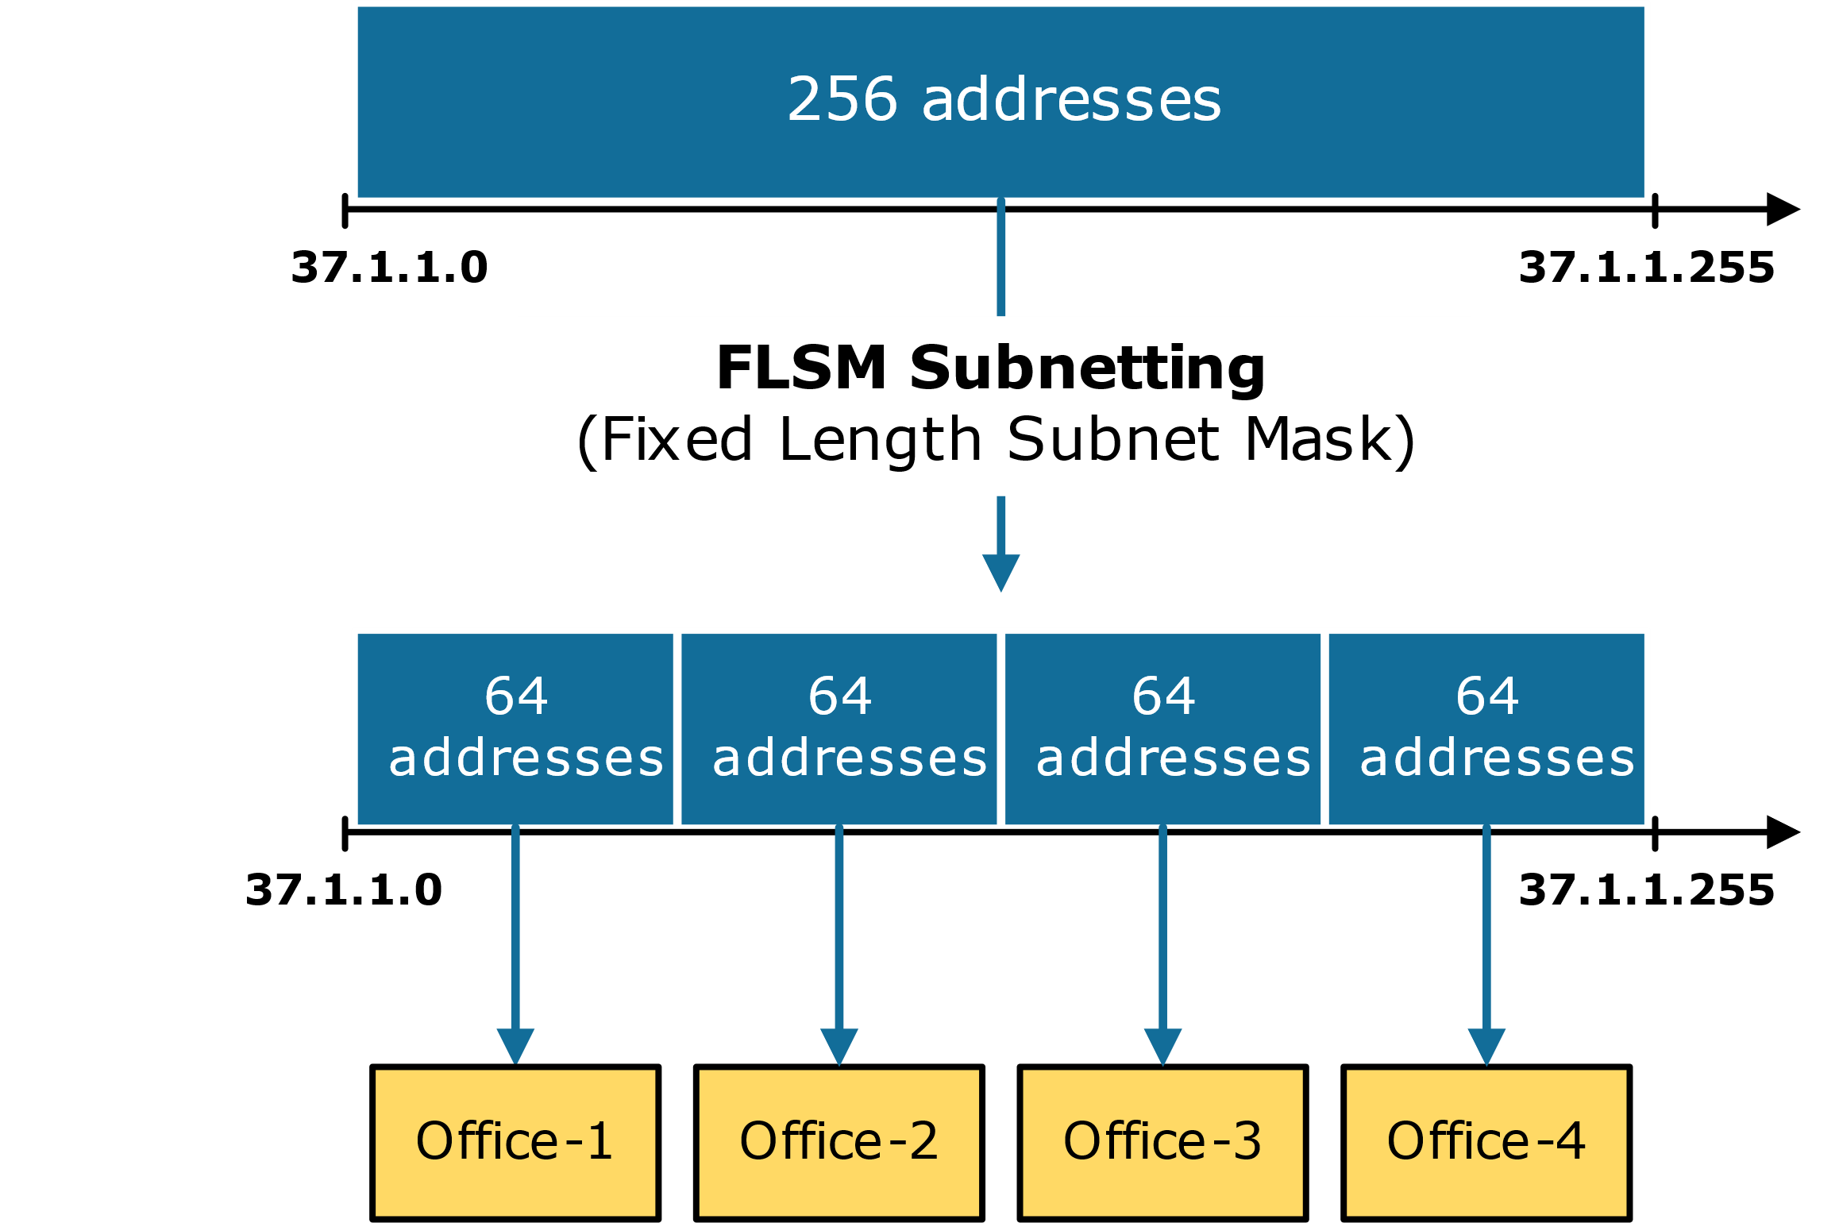
Перший підхід до вирішення цієї задачі полягає в тому, щоб розділити 256-адресний блок на чотири підмережі однакового розміру. Цей метод називається маскою підмережі фіксованої довжини (Fixed Length Subnet Mask, FLSM).
Перевага цього підходу полягає в тому, що всі підмережі мають однакову маску підмережі, що робить процес дуже простим і менш схильним до помилок. Рисунок 2 нижче ілюструє цей приклад.
Однак цей метод призводить до нераціональних витрат IP-адрес.
Наприклад, Office-4 має лише 10 користувачів, але ми виділяємо підмережу з 64 IP-адресами. Таким чином, 54 адреси залишаються невикористаними.
З точки зору компанії, це нераціональне використання ресурсів.

Slide 22
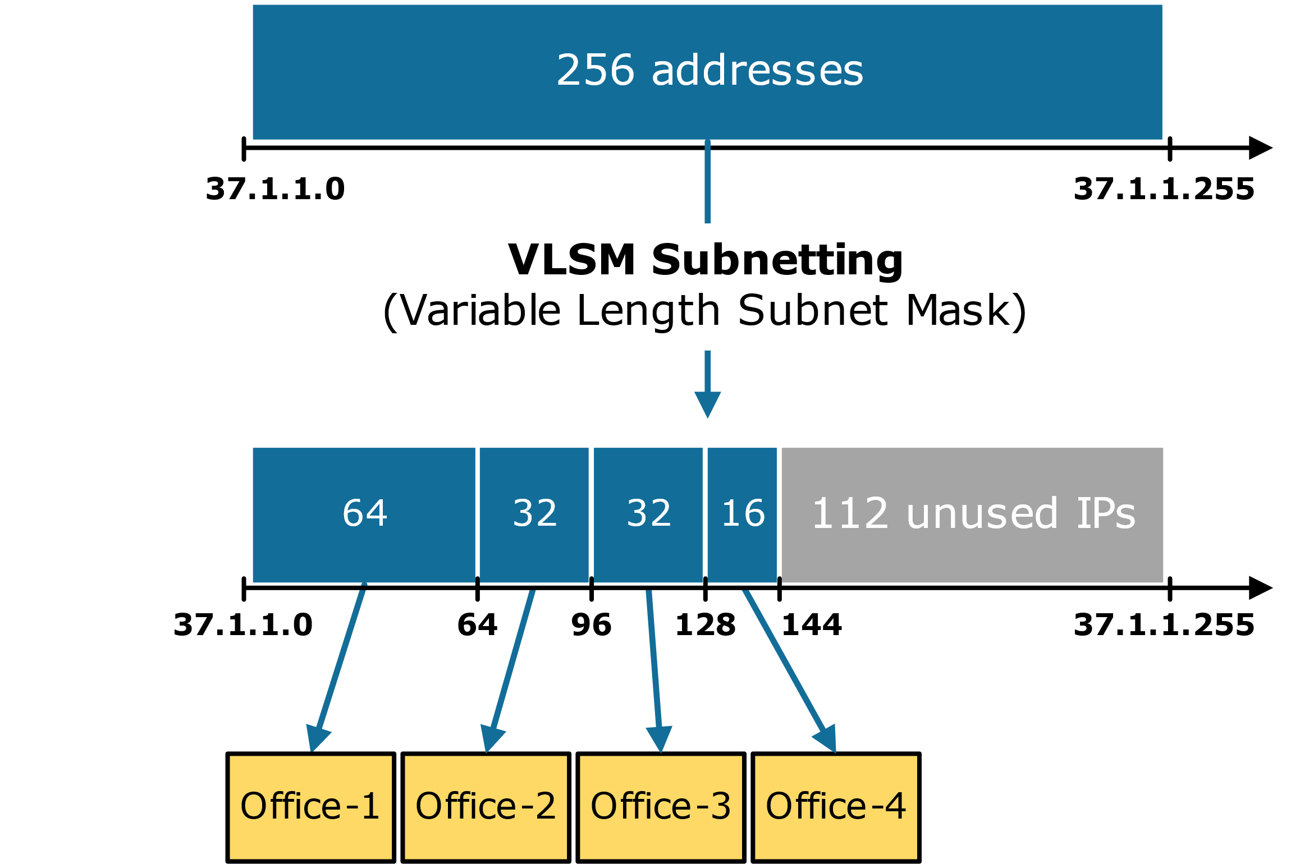
VLSM розшифровується як Variable Length Subnet Mask. VLSM - це метод створення підмереж, який дозволяє мережевим адміністраторам ефективніше розподіляти IP-адреси, використовуючи різні маски підмереж для різних сегментів мережі. Вона забезпечує більшу гнучкість у призначенні IP-адрес, створюючи підмережі різного розміру залежно від конкретних потреб і кількості хостів у кожній підмережі. Цей метод допомагає зменшити втрати IP-адрес і краще використовувати доступний IP-простір.
Зверніть увагу, що при використанні VLSM у нас залишається 112 вільних IP-адрес, які ми можемо виділити для іншого місця в майбутньому. У порівнянні з підходом FLSM, цей метод набагато ефективніший. Основна ідея полягає в тому, що VLSM дозволяє нам розділити простір IP-адрес на підмережі різного розміру залежно від конкретних вимог кожного офісу. Це допомагає мінімізувати втрати IP-адрес, оскільки кожній підмережі присвоюється лише необхідна кількість IP-адрес замість використання підмереж фіксованого розміру, які можуть бути занадто великими або занадто малими для цієї мети.
З іншого боку, єдиним недоліком цього підходу є його складність. Метод створення підмереж VLSM вимагає більш складного планування, проектування та адміністрування, ніж підхід FLSM. Якщо ми не сплануємо заздалегідь, як ми розбиваємо наші блоки IP-адрес на підмережі, ми можемо отримати фрагментацію IP-адрес, тобто деякі діапазони IP-адрес можуть бути не суміжними.

Slide 23
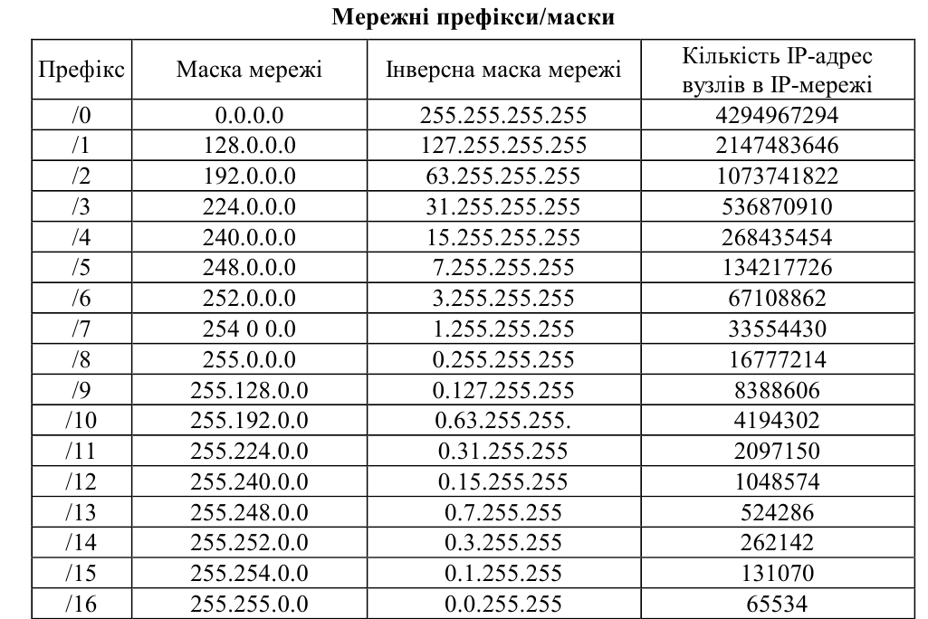

Slide 24
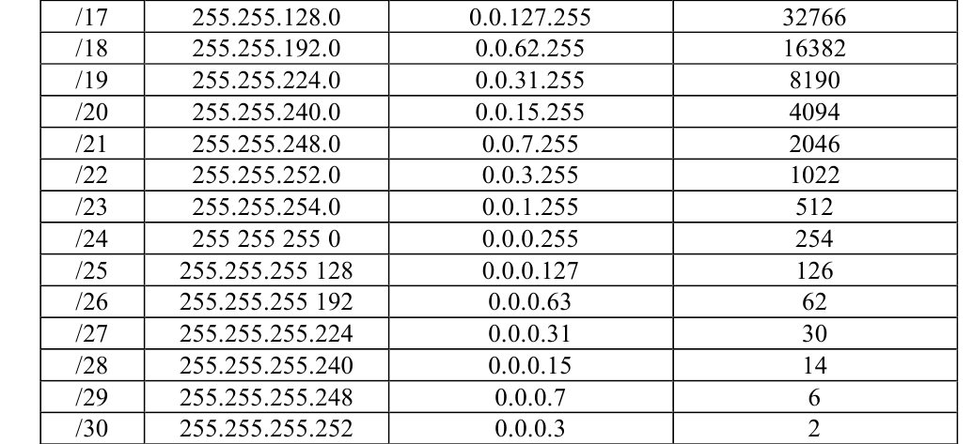

Slide 25
Приклад. Для заданої IP-адреси мережного адаптера/інтерфейсу вузла 175.12.187.92 та префікса /21 мережі із застосуванням безкласового підходу визначити такі параметри IP-адресації:
маску (пряму маску) мережі;
інверсну маску мережі;
IP-адресу (номер) мережі;
IP-адресу (номер) вузла;
мінімальну IP-адресу діапазону, що може використовуватися для адресації вузлів мережі;
максимальну IP-адресу діапазону, що може використовуватися для адресації вузлів мережі;
широкомовну IP-адресу мережі; кількість вузлів (IP-адрес вузлів), які можуть входити в мережу.
Розв’язання. Для розв’язання даної задачі переводимо IP-адресу 175.12.187.92 з десяткової у двійкову систему числення:
10101111.00001100.10111011.01011100
Для визначення маски мережі скористаємося такими твердженнями: довжина маски мережі становить 32 біти; маска мережі у двійковій системі числення подається як дві взаємопродовжувальні
послідовності: перша послідовність (ліворуч) – неперервна послідовність одиниць та друга послідовність (праворуч) – неперервна послідовність нулів.

Slide 26
Записуємо маску мережі як послідовність одиниць (їх кількість – префікс показує кількість бітів, які використовуються для адресації (номера) мережі) та нулів (решта бітів, які використовуються для
адресації (номера) вузла):
11111111.11111111.11111000.00000000
Результат у десятковій системі числення має вигляд:
255.255.248.0
Інверсна маска визначається шляхом виконання логічної операції інверсії (логічне NOT) над кожним з бітів прямої маски. Результат виконання інверсії над попередньо визначеною прямою маскою у двійковій системі числення має вигляд:
00000000.00000000.00000111.11111111
Результат у десятковій системі числення має вигляд:
0.0.7.255

Slide 27
IP-адреса мережі визначається шляхом накладання прямої маски на вихідну IP-адресу, тобто виконання логічної операції кон’юнкції (логічне AND) між відповідними бітами вихідної IP-адреси та прямої маски:
10101111.00001100.10111011.01011100
11111111.11111111.11111000.00000000
10101111.00001100.10111000.00000000
Результат виконання кон’юнкції між відповідними бітами вихідної IP-адреси та прямої маски у двійковій системі числення має вигляд:
10101111.00001100.10111000.00000000
Результат у десятковій системі числення має вигляд:
175.12.184.0

Slide 28
IP-адреса вузла визначається шляхом накладання інверсної маски на вихідну IP-адресу, тобто виконання логічної операції кон’юнкції (логічне AND) між відповідними бітами вихідної IP-
адреси та інверсної маски:
10101111.00001100.10111011.01011100
00000000.00000000.00000111.11111111
00000000.00000000.00000011.01011100
Результат виконання кон’юнкції між відповідними бітами вихідної IP-адреси та інверсної маски у двійковій системі числення має вигляд:
00000000.00000000.00000011.01011100
Результат у десятковій системі числення має вигляд:
0.0.3.92

Slide 29
Як і в разі використання класового підходу, IP-адреса мережі і широкомовна IP-адреса (нульова й остання IP-адреси відповідно) не можуть призначатися вузлам. Тому мінімальною IP-адресою для діапазону, який може використовуватися для адресації вузлів мережі, є IP-адреса, наступна за IP-адресою мережі, а максималь-
ною IP-адресою – IP-адреса, яка передує широкомовній IP-адресі.
У нашому випадку мінімальна IP-адреса для нумерації вузлів у двійковій та десятковій системах числення має вигляд:
10101111.00001100.10111000.00000001
175.12.184.1
Максимальна IP-адреса для нумерації вузлів відповідно має вигляд:
10101111.00001100.10111111.11111110
175.12.191.254
Широкомовна IP-адреса відповідно має вигляд:
10101111.00001100.10111111.11111111
175.12.191.255

Slide 30
IP-адресація версії 6
IP-адреса версії 6 має довжину 128 бітів (16 байтів). Запис такої адреси здійснюється у шістнадцятковій формі числення як вісім груп по 16 бітів (два байти), як роздільник груп застосовується двокрапка.
Діапазон можливих IP-адрес версії 6 містить 2128 IP-адрес і має вигляд:
0000:0000:0000:0000:0000:0000:0000:0000 –
FFFF:FFFF:FFFF:FFFF:FFFF:FFFF:FFFF:FFFF.
На практиці застосовуються повна і спрощена форми запису IP-адрес версії 6. Повна форма передбачає запис усіх цифр IP-адреси.
Спрощена форма дозволяє не записувати ведучі нулі у групах та замінювати одну з послідовностей нульових груп записом ::.
Приклад повної форми запису IP-адреси версії 6:
2001:0DB8:0000:0000:0000:FF00:0042:8329.
Приклад частково спрощеної форми запису IP-адреси версії 6:
2001:DB8:0:0:0:FF00:42:8329.
Приклад спрощеної форми запису IP-адреси версії 6:
2001:DB8::FF00:42:8329.

Slide 31
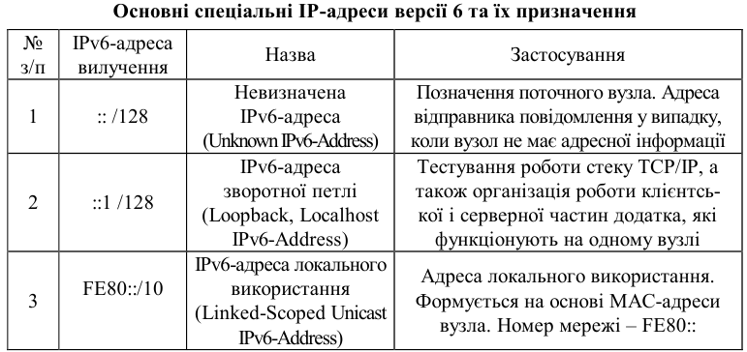
Як і для IP-адрес версії 4, деякі адреси з діапазону IP-адрес версії 6 зарезервовані для спеціального використання

Slide 32
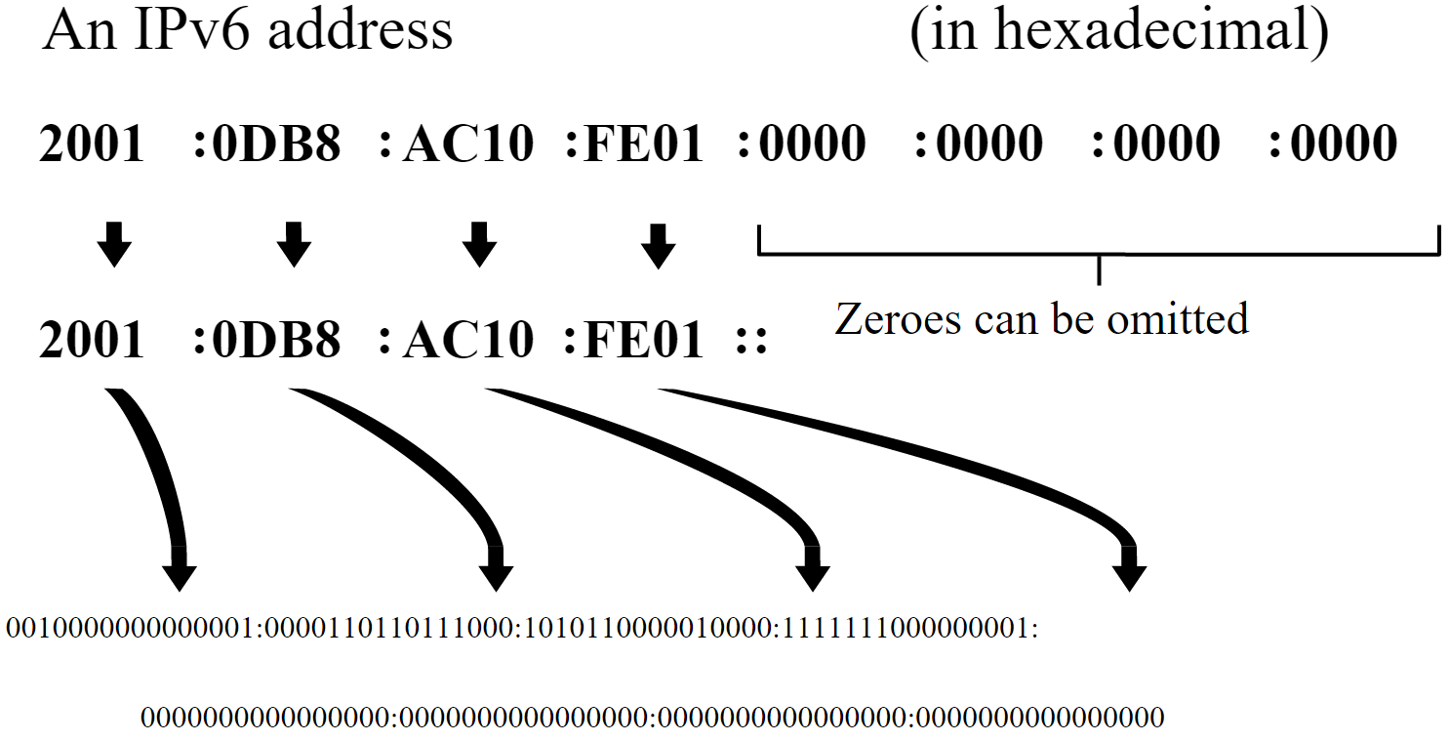
Залежно від застосування IPv6-адреса може бути ідентифікована як:
– унікальна IPv6-адреса (Unicast IPv6-Address);
– групова IPv6-адреса (Multicast IPv6-Address);
– IPv6-адреса одного з групи (Anycast IPv6-Address).
У повідомленні (IPv6-пакеті) унікальні IPv6-адреси можуть зазначатися і як адреси відправника (Source IPv6-Address), і як адреси отримувача (Destination IPv6-Address). Групові IPv6-адреси і IPv6-адреси одного з групи можуть зазначатися лише як адреси отримувача. IP-адреса отримувача визначає, яким є IP-пакет: унікальним,
груповим тощо. Для широкомовної розсилки в ІР версії 6 застосовуються групові IPv6-адреси.

Slide 33
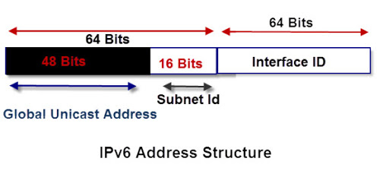
Структурно IP-адреса версії 6 складається з двох однакових за довжиною частин – одна частина (64 біти ліворуч) містить IP-адресу (номер) мережі, до якої належить вузол, інша (64 біти право-руч) – IP-адресу (номер) вузла в цій мережі. Відокремлення номера мережі від номера вузла здійснюється за допомогою префікса мережі /64. Особливістю IP-адреси версії 6 є те, що номер мережі містить у собі номери багатьох підмереж. Відповідно застосовується кілька префіксів підмереж.

Slide 34
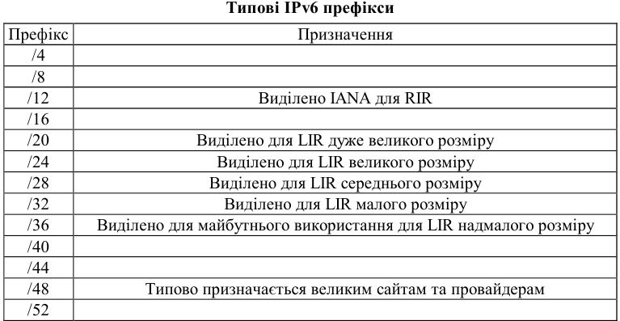

Slide 35
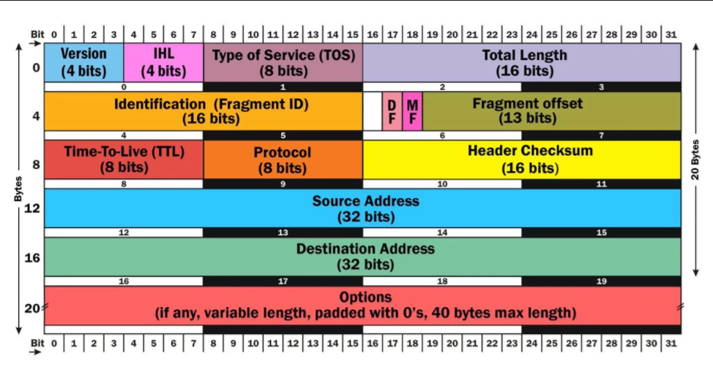
IPv4

Slide 36
Протокол ІРv4 (RFC-760, RFC-791)
Рівень IP надає точку входу в систему доставки, що використовується для передачі даних через мережу Internet. IP-протокол функціонує на всіх мережних станціях, підключених до підмережі, забезпечуючи передачу дейтаграм маршрутизаторам або безпосередньо іншим пристроям тієї ж мережі. Протокол IP забезпечує не орієнтовану на встановлення безпосереднього з'єднання доставку даних між вузлами IP-мережі.
Основна мета IP – надати базовий спосіб передачі даних у мережу і одержання даних з мережі.
Для цього він реалізує дві функції: адресацію (addressing) і фрагментацію (fragmentation).
IP надає не орієнтовану на з'єднання службу доставки для протоколів верхніх рівнів. Це означає, що IP не організує сеанс зв'язку (віртуальний канал) між робочими станціями передавача і приймача до моменту передачі даних одержувачеві. Він інкапсулює дані, передані йому, і доставляє їх оптимальним чином.

Slide 37
Для опису процесу фрагментації використовується декілька спеціальних термінів:
Segmentation (сегментація) - процес розбивки дейтаграми на декілька менших дейтаграм.
Reassembly (компоновка) - процес об'єднання маленьких дейтаграм у початкову велику дейтаграму.
Concatenation (конкатенація) - процес об'єднання декількох невеликих дейтаграм в одну велику дейтаграму, причому дейтаграми, що об’єднуються, можуть бути з різних прикладних програм різних користувачів.
Separation (поділ) - зворотний конкатенації процес розбивки цілої дейтаграми на декілька невеликих дейтаграм для різних прикладних програм.

Slide 38
Формат заголовку ІР-дейтаграми (IР-пакету)
Версія (Version) – встановлює формат заголовка пакета і визначає поточну версію IP, яка використовується мережною станцією.
Довжина заголовку IHL (Internet Header Length). Визначає довжину заголовка IP-дейтаграми в 32-бітних словах. Це поле необхідне, оскільки довжина заголовка може бути різної залежно від поля параметрів. Мінімальне значення цього поля дорівнює 5 (20 байт).

Slide 39
Тип сервісу TOS (Type of Service)
RFC 1340, RFC 1349, RFC 1455
Пріоритети ((precedence) на практиці використовується рідко):
0 (000) – звичайний;
1 (001) – пріоритетний;
2 (010) – негайний;
3 (011) – терміновий (миттєвий);
4 (100) – екстрений (більш, ніж миттєвий);
5 (101) – CEITIC/ECP;
6 (110) – міжмережне управління;
7 (111) – мережне управління.
D – Date – мінімальна затримка;
T – Throughput – максимальна пропускна спроможність;
R – Reliability – максимальна надійність;
C – Cost – мінімальна вартість.
За замовчуванням всі біти встановлені в 0 (звичайний сервіс).

Slide 40
Рекомендовані значення TOS
D T R C
1 0 0 0 Telnet, FTP (команди), TFTP, SMTP (команди),
DNS (запит UDP);
0 1 0 0 FTP (дані), масивні дані, SMTP (дані),
DNS (зонний обмін);
0 0 1 0 IGP (будь-який);
0 0 0 1 NNTP;
0 0 0 0 DNS (запит TCP), ICMP (запит, помилка), BOOTP;
1 1 1 1 Максимальна безпека (RFC 1455).

Slide 41
Заміна ToS на DSCP (RFC-2474)
До середини 90-х років поле TоS майже ніколи не використовувалось. Але після початку розробки засобів забезпечення якості обслуговування QoS (Quality of Service) увага до цього параметру зросла.
В результаті поле TоS замінено на поле диференціального обслуговування DSCP (Differenciated Services Code Point).
DS - диференціальне обслуговування;
CU - поки що не визначено.

Slide 42
На базі DSCP розроблена технологія "покрокової поведінки" PHB (per Hop Behavior). В рамках цієї політики визначають коди DSCP в класах.
Наприклад, для політики невідкладної переадресації EF рекомендується значення DSCP=101110. Ця політика відповідає найбільш високому рівню обслуговування.
Маршрут транспортування IP-дейтаграми неможливо знати заздалегідь, що пов’язано з покроковим (поетапним) прийняттям рішення про маршрут передачі кожного пакету (дейтаграми). Ця властивість маршрутизації обумовлена тим, що IP протоколом передачі даних без встановлення з’єднання.

Slide 43
Довжина дейтаграми (Total Length). Поле загальної довжини показує сумарну довжину всієї дейтаграми, обчислену в байтах, включаючи заголовок і дані. Це поле може приймати значення до 65535 байтів, однак такі довгі дейтаграми не використовуються при роботі IP-протоколу.
На канальному рівні такі дейтаграми неминуче фрагментуються з урахуванням обмежень канального інтерфейсу.
Зазвичай хости приймають дейтаграми, розмір яких не перевищує 1576 байт.
ТСР-модуль, зазвичай, розбиває повідомлення на фрагменти розміром 1512 байт.

Slide 44
Ідентифікатор дейтаграми містить унікальний код дейтаграми, що визначає порядковий номер дейтаграми в послідовності. Це поле використовується приймаючим вузлом для об’єднання в єдине ціле фрагментів дейтаграми. Значення цього поля встановлюється відправником.
Флаги
Біт 0 – зарезервований.
Біт 1 виконує управління фрагментацією:
DF=0 - можна фрагментувати,
DF=1 - фрагментація заборонена.
Біт 2 показує чи є даний фрагмент останнім.
MF=0 - останній фрагмент,
MF=1 - є наступний фрагмент.
Зміщення фрагменту показує, де у вихідній дейтаграмі перебуває даний фрагмент. Величина зміщення задається в 64-бітних блоках. Перший фрагмент має нульове зміщення. Поле загальної довжини вказує довжину вихідного пакету, а поле зміщення показує вузлу, що здійснює зборання, зміщення відносно його початку.

Slide 45
Час життя (Time to live – TTL) – величина цього поля означає граничний термін, протягом якого дана дейтаграма може перебуває в мережі, тобто передаватися від шлюзу до шлюзу, від сегмента до сегменту. Встановлюється відправником дейтаграми і вимірюється або секундах, або в кількості проміжних комунікаційних вузлів.
Значення | Область дії
0 | Даний пристрій
1 | Дана мережа
32 | Дана область
64 | Даний регіон
128 | Даний континент
255 | Без обмежень

Slide 46
Протокол верхнього рівня показує, який з протоколів верхнього рівня (TCP, UDP, XTP, OSPF, ICMP тощо) повинен одержати ці дані. Це поле дозволяє мультиплексування. Поверх протоколу IP може знаходитись багато протоколів.
ICMP
IP
TCP
EGP
IGP
UDP
XTP
RSVP

Slide 47
Контрольна сума заголовку (Cyclic Redundancy Check – CRC) забезпечує контроль цілісності заголовка.
При одержанні дейтаграми кожен маршрутизатор заново обчислює контрольну суму, оскільки в кожному маршрутизаторі, через який проходить дейтаграма, змінюється значення поля TTL.
IP-адреса відправника і IP-адреса одержувача визначають IP-адреси станції, що передала пакет, і кінцева цільова IP-адреса, до якої пакет повинен бути доставлений. Будь-яка IP-адреса ідентифікує конкретну IP-мережу та станцію в IP-мережі.

Slide 48
Параметри ІР. Поле опцій (змінної довжини) не обов'язково присутнє в кожній дейтаграмі.
Дане поле забезпечує контрольні функції, які можуть бути корисні або необхідні в ряді випадків (наприклад, для зберігання тимчасових міток, ключів таємності, параметрів нестандартної маршрутизації тощо).
Хоча це поле не є обов’язковим, але його повинні вміти обробляти всі IP-модулі, хоча в деяких мережах (наприклад, у мережах, що забезпечують таємність передачі) наявність певних значень цього поля обов'язкова.
Довжина поля є змінною залежно від кількості параметрів, які необхідно передати дейтаграмі.

Slide 49
Поле параметрів може містити:
параметри, за допомогою яких хост може передати інформацію про рівень безпеки, групі ізоляції, обмеженнях передачі тощо для даної дейтаграми;
структури, які дозволяють відправникові дейтаграми визначати маршрут передачі через шлюзи до адреси призначення;
структуру, в яку записуються адреси шлюзів (або інших комунікаційних вузлів) при передачі дейтаграми за визначеним маршрутом до адресата;
часові мітки проходження шлюзів маршрутизації. Поле зберігає структуру, в яку записується час і адреса модуля, через який була передана дейтаграмма в даний момент.

Slide 50
Формат опції
Копія = 1: опція повинна бути скопійована в усі фрагменти дейтаграми.
Копія = 0: опція копіюється тільки в перший фрагмент дейтаграми.

Slide 52
Опція Запис маршруту створює дейтаграму, в якій зарезервовано місце, куди кожний маршрутизатор на шляху передачі повинен записати свою ІР-адресу (наприклад, утиліта traceroute).
Довжина – повний розмір запису, включаючи перші три октети.
Вказівник – вказує на першу вільну позицію в списку Р-адрес, куди можна записати чергову адресу.

Slide 53
Опція Маршрут відправника надає можливість відправки дейтаграми шляхом, який задається відправником. Це дозволяє досліджувати різні маршрути, в тому числі і ті, які недоступні через вузлові маршрутизатори.
Існує дві форми такої маршрутизації:
вільна;
жорстка.
Жорстка маршрутизація означає, що адреси визначають точний маршрут дейтаграми. Перехід від однієї адреси до іншої може включати тільки одну мережу.
Вільна маршрутизація відрізняється від жорсткої можливістю переходу між двома адресами списку ІР-адрес більш, ніж через одну мережу.

Slide 54
Довжина задає розмір списку адрес.
Вказівник визначає адресу чергового маршрутизатора на шляху дейтаграми.

Slide 55
Дякую за увагу!

